Slide 1
ИНФОРМАЦИОННО-АНАЛИТИЧЕСКИЕ ТЕХНОЛОГИИ ГОСУДАРСТВЕННОГО И МУНИЦИПАЛЬНОГО УПРАВЛЕНИЯ
направление подготовки высшего образования
38.04.04 ГОСУДАРСТВЕННОЕ И МУНИЦИПАЛЬНОЕ УПРАВЛЕНИЕ

Slide 2
Содержание
Структура работы предприятия
Основные типы информационных технологий по видам деятельности предприятия
Сайт предприятия

Slide 3
Принципиальная схема работы предприятия (организации)
Реклама (продвижение) продукции (товаров и услуг)
Предприятие (организация)
Анализ рынка товаров и услуг
Входящие товары, услуги и сырьё
Исходящие (выпуск продукции) товары услуги

Slide 4
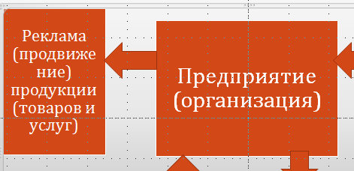
Информационные технологии для : рекламы предприятия
Создание сайтов
Создание рекламной продукции : визитки, брошюры,
буклеты
Рассылка электронных писем
Участие в социальных сетях
Создание видеороликов и презентаций

Slide 5
Информационные технологии для : рекламы предприятия
Создание сайтов
Создание рекламной продукции : визитки, брошюры, буклеты
Рассылка электронных писем
Участие в социальных сетях
Создание видеороликов и презентаций
Интернет, вычислительная техника, программы создания сайтов
Вычислительная техника, оргтехника, текстовые редакторы, издательские программы
Интернет, вычислит. Тех
Интернет, вычислит. Тех
Вычислительная техника, видеоаппаратура, видеоредакторы

Slide 6
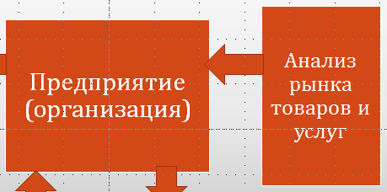
Информационные технологии для : Работы с рынками сбыта
Изучение сайтов аналогичных товаров и услуг
Изучение спроса на аналогичную продукцию
Анализ рынка по регионам и странам
Вычислительная техника.
Интернет.
Поисковые системы.
Программы переводчики

Slide 7
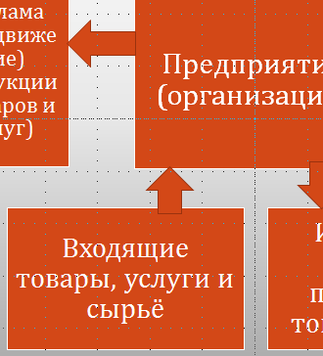
Информационные технологии для : рекламы предприятия
Работа с поставщиками
Анализ рынка.
Изучение технологий
Вычислительная техника
Интернет
Поисковые системы
База поставщиков и производителей
Складская программа

Slide 8
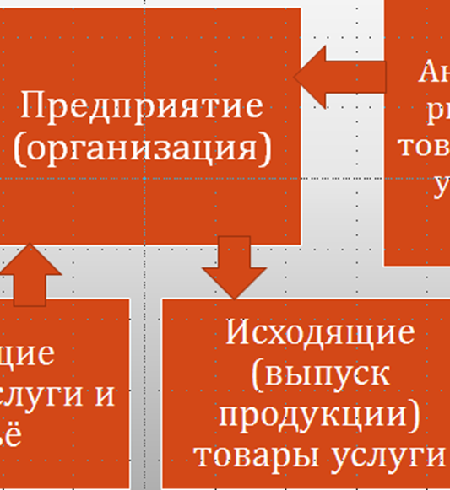
Информационные технологии для : рекламы предприятия
Работа с потребителями
Анализ рынка.
Управление технологическими процессами
Автоматизация производства
Автоматизация контроля качества
Вычислительная техника
Интернет
Поисковые системы
Клиентская база
Программы автоматизации производства
Программы контроля качества
Складская программа

Slide 9
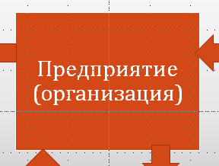
Управление предприятием
Планирование
Учет
Работа с персоналом
Документооборот
Юридическое сопровождение
Финансы
Коммуникация
Программы управления предприятием Календари, ежедневники,
Складские программы, табеля
Кадровые программы
Делопроизводство
Юридические консультационные системы
Бухгалтерские программы
Локальные и глобальные сети, программы общения по сети

Slide 10
Рекламно-коммерческие сайты
На туристский рынок начинает активно проникать и внедряться электронная коммерция. Существуют электронные туристские офисы, например туристское бюро «Экспедиа» фирмы Microsoft, позволяющее любому владельцу кредитной карты приобрести тур, забронировать место на самолет или в отеле, приобрести билеты на зрелищные мероприятия и заказать напрокат автомобиль в любой точке земного шара. По оценкам немецких экспертов, около 25 % всех продаж турпродукта может в ближайшем будущем реализовываться через электронную коммерцию.

Slide 11
Требования к сайтам.
Оформление сайта осуществляет обычно профессиональный web-мастер, который создает сайт и размещает на нем необходимую информацию. При создании сайта следует учесть несколько моментов:
сайт должен быть легкодоступным, т. е. время загрузки страницы не должно превышать 30 — 60 с и получение любой информации должно обеспечиваться за три клика (три щелчка мыши);
его имя должно быть легко запоминаемым;
информация на сайте должна быть точной и всегда актуальной, т. е. необходимо обеспечить своевременную и качественную поддержку сайта;
Сайт должен быть прорекламирован, и его адрес обязательно надо разместить на всех рекламно-информационных материалах фирмы.
По данным сервера «100 дорог» (www.tours.ru), собственные сайты в России имеют более 500 туркомпаний. Высокую активность проявляют московские туроператоры, которые через свои страницы осуществляют продвижение турпродуктов в регионы и осуществляют формирование турагентской сети.

Slide 12
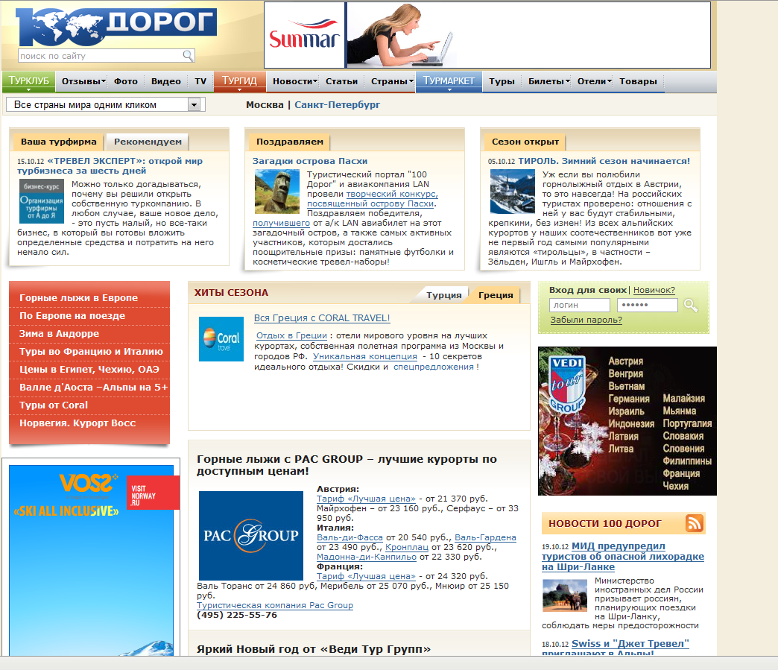

Slide 13
ИНФОРМАЦИОННЫЕ ТЕХНОЛОГИИ НА БАЗЕ MICROSOFT OFFICE
ИСПОЛЬЗОВАНИЕ MICROSOFT EXCEL
Функции табличных процессоров весьма разнообразны:
создание и редактирование электронных таблиц;
оформление и печать электронных таблиц;
создание многотабличных документов, объединенных формулами;
построение диаграмм, их модификация и решение экономических задач графическими методами;
работа с электронными таблицами как с базами данных: сортировка таблиц, выборка данных по запросам;
создание итоговых и сводных таблиц;
использование информации при построении таблиц из внешних баз данных;
решение экономических задач типа «что-если» путем подбора параметров;
решение оптимизационных задач;
статистическая обработка данных;
создание слайд-шоу;
разработка макрокоманд, настройка экрана электронных таблиц под потребности пользователя и т. д.

Slide 14
СОЗДАНИЕ БАЗ ДАННЫХ СРЕДСТВАМИ MICROSOFT ACCESS
Основные понятия реляционных баз данных
База данных (БД) — это совокупность специальным образом организованных и взаимосвязанных данных по конкретной предметной области, хранимых на внешних носителях информации и управляемых средствами СУБД. В базе данных обеспечивается логическая взаимосвязь хранимых данных и их минимально необходимая избыточность. По способу организации данных различают иерархические, сетевые и реляционные базы данных. Последние являются наиболее распространенными, и данные в них структурированы в виде отдельных таблиц (отношений). Причем эти таблицы обладают рядом особенностей, в частности, каждый столбец имеет уникальное имя, значения в таблице представляют собой элементарные данные, смысловое содержание строк таблицы не зависит от их местоположения, отсутствуют повторяющиеся строки.

Slide 15
ИНФОРМАЦИОННЫЕ ТЕХНОЛОГИИ В ОБЛАСТИ КОММУНИКАЦИИ
Информационные технологии следует рассматривать как новый канал коммуникации.
В Информационных технологиях представлены все три известных человечеству вида коммуникации:
межличностные,
групповые
массовые.

Slide 16
Коммуникации
Межличностное общение считается одной из первых форм коммуникации:
Электронная почта
Текстовая on-line связь
Голосовая связь ± видео
Поддержка работы с группами.
Последние (телевидение, радио, пресса) ориентируются в основном на общение с массовыми аудиториями

Slide 17
Коммуникации
Межличностная коммуникация в Сети имеет свою специфику, так как исключает психологическое (и, конечно, физическое) давление на оппонента, что порождает чувство свободы, граничащее с ощущением вседозволенности. Именно поэтому анонимная коммуникация в Сети получила самое широкое распространение, о чем говорит массовое использование интернетовских кличек («nick-names»).

Slide 18
Коммуникации
Групповое общение в Интернете имеет столько потенциальных возможностей, что, возможно, является наиболее перспективным полем деятельности для специалиста по связям с общественностью. Дело в том, что Интернет стал удобным местом встреч для различных групп по интересам, профессиональных сообществ, потребительских ассоциаций и т.п. Интернет-сообщества возникают вокруг определенных электронных ресурсов и эксплуатируют естественное стремление людей к общению с единомышленниками.
Групповые рассылки, форумы, чаты, клубы.

Slide 19
Корпоративный вэб-сайт
Корпоративный интернет-сайт является еще одним важнейшим инструментом работы специалиста по связям с общественностью в глобальной Сети. При этом очень важно отметить, что, согласно сложившейся мировой практике, именно на PR-специалистов возлагаются обязанности по подготовке и написанию информационного содержания корпоративных вэб-сайтов. При работе над содержанием вэб-сайта нужно всегда помнить, что самым ценным на сайте является уникальная информация.

Slide 20
Корпоративный вэб-сайт
Практика функционирования корпоративных вэб-сайтов показывает, что наибольшее распространение получили следующие типовые информационные блоки или разделы стандартного вэб-сайта:
- история организации;
- обращение к посетителям сайта от первого лица организации;
- профиль деятельности, услуги и продукция организации;
- анонсы проводимых организацией мероприятий;
- часто задаваемые вопросы и ответы на них;
- конференции для посетителей;
- вопросы представителям (руководителям) организации;
- чаты;
- обратная связь.

Slide 21
Мультимедиа средства
Программы для создания презентаций
Обработка графических изображений
Обработка звука
Создание видеофильмов. (You Tube, Ru Tube)

Slide 22
Массовое воздействие
Через популярные сайты, порталы. Массовое воздействие.
Создание общественного мнения.
Искажение информации.
Отсутствие ответственности.
«Жаренные» факты, информация.

Slide 23
Выводы
Интернет-технологии имеют значительные возможности, которые:
- позволяют поддерживать круглосуточную связь с целевыми аудиториями;
- развивают возможность мгновенно реагировать на изменения ситуации на рынке;
- служат дешевым каналом глобальной коммуникации;
- создают условия для получения информации о потребностях, мнениях и требованиях целевых аудиторий;
- предоставляют возможность аудитории свободно общаться с вами, осуществляя тем самым двустороннюю связь;
- добиваются значительной экономии расходов, выделяемых на связи с общественностью.

